Slide 1
Atraindo e retendo empregados qualificados
Brickley, Smith e Zimmerman
(cap.14)

Slide 2
Objetivos de contratação
Em capítulo anterior, foi enfatizado que é a união de interesses das partes contratantes que maximizam o valor criado pelo relacionamento.
Por maximização de valor, o tamanho de toda a “pizza” é maximizado e todas as partes podem se beneficiar. Este princípio geral serve para os contratos de trabalho.

Slide 3
Objetivos de contratação
Maximização de valor
Pelo desenho de contratos de compensação que maximizam o valor do produto dos funcionários (líquido dos custos), o valor da firma é maximizado se ambos os proprietários da empresa e seus funcionários podem se beneficiar.

Slide 4
O nível de pagamento: o modelo competitivo básico
Nesta seção, será apresentado um modelo de “benchmarking” (O modelo ideal) de trabalho e compensação.
Suponha que o mercado de trabalho seja caracterizado por estas seguintes condições:
O mercado de trabalho é competitivo. Empresas não têm muita capacidade de fixar os salários que elas pagam aos funcionários; ou melhor, os salários são determinados por oferta e demanda nos mercados de troca.
As taxas de salários de mercado possuem custo baixo de observação.

Slide 5
O nível de pagamento: o modelo competitivo básico
O modelo ideal de trabalho e compensação:
Indivíduos são idênticos em seus treinamentos e habilidades
Todos os trabalhos são idênticos. Eles não variam em seus riscos, localizações, nível de desafio intelectual, oportunidades de viagens entre outras coisas.

Slide 6
O nível de pagamento: o modelo competitivo básico
Não existem contratos de longo prazo, ou seja todo trabalho é contratado “ a vista” para um só dia.
Toda compensação vem da compensação monetária. A empresa não oferece qualquer benefício suplementar tais como pagamento de férias ou seguro de saúde.

Slide 7
O nível de pagamento: o modelo competitivo básico
Em contraste com o modelo “benchmarking” , a compensação em muitos mercados de trabalho não é prontamente observada.
Indivíduos variam em suas características e não são tipicamente substitutos perfeitos. Deste modo, a observação do salário de um indivíduo não oferece muita informação sobre o contrato de outro.
As empresas não compartilham informações completas sobre os seus níveis de compensação.

Slide 8
O nível de pagamento: o modelo competitivo básico
Surgem dois indicadores importantes se uma empresa está pagando o salário padrão de mercado, que são:
O número de candidatos recebidos para vagas oferecidas e
A taxa de abandono dos funcionários existentes.
Na escolha da taxa de pagamento, é importante considerar as trocas entre o aumento de compensação e custos de turnover.
Custos de turnover incluem os custos de recrutamento de funcionários, despesas de treinamento e redução da produtividade para inexperientes.

Slide 9
Diferenciações de compensação
Nosso modelo de “benchmarking” não considera diferenças nas condições de trabalho através de empregos.
Na realidade, empregos variam em muitas dimensões, entre elas estão:
a qualidade do ambiente de trabalho,
a localização geográfica,
o cumprimento da troca,
a exposição ao perigo,
as característica dos colegas de trabalho e
os níveis de monotonia no emprego.

Slide 10
Diferenciações de compensação
Para atrair funcionários para empregos menos agradáveis, as empresas precisam aumentar o nível de pagamento.
O salário extra que é pago para atrair um indivíduo para um emprego menos agradável é chamado como compensação diferencial no salário.
O resultado é que trabalhos desagradáveis pagam mais do que trabalhos agradáveis mantidos os demais fatores constantes.

Slide 11
Diferenciações de compensação
Algumas das melhores evidências da existência de salário de compensação diferencial são fornecidas por estudos que relacionam salários a empregos com periculosidade.
Diferenciais compensatórios de salários têm dois efeitos importantes:
Primeiro, toda sociedade tem tarefas desagradáveis que precisam ser completadas.
Segundo, a existência de diferenciais compensatórios faz com que os empregadores proporcionem salários maiores nos ambientes de trabalho que são desagradáveis.

Slide 12
Diferenciações de compensação
Empregadores podem reduzir seus custos de trabalho melhorando seus ambientes de trabalho.
Capital Humano é um termo que caracteriza indivíduos que têm um grupo de habilidades que podem ser vendidas para empregadores. O valor do capital humano é determinado por oferta e demanda de mercado.
É proveitoso fazer a distinção entre capital humano geral e específico.

Slide 13
Capital humano
O capital humano geral consiste em treinamento e educação que é igualmente proveitoso para uma grande variedade de diferentes firmas.
O capital humano específico, por outro lado, é mais valioso para o empregador corrente do que para empregadores alternativos.
Investimentos em capital específico incluem tais coisas como o conhecimento de detalhes do sistema contábil de uma empresa particular ou informação de produto.

Slide 14
Mercados de Trabalhos Internos
Nosso modelo “benchmarking” mostrou uma boa descrição de alguns mercados de trabalho, tais como o mercado de trabalhadores agrícolas não qualificados, ele pode auxiliar na descrição de empregos e salários em outros casos similares.
Por outro lado, muitas empresas são melhor caracterizadas como tendo mercados de trabalhos internos, aonde o ingresso (na empresa) é feito primariamente nos cargos iniciais e a maioria dos outros empregos são mantidos dentro da empresa.

Slide 15
Mercados de Trabalhos Internos
Empresas com mercado interno de trabalho estabelecem termos longos de relacionamento com funcionários.
Os atalhos estabelecidos em carreiras e a exploração por promoções tocam em regras importantes nas empresas com mercado de trabalho interno.
Estas empresas interagem com mercados de trabalhos exteriores somente em bases limitadas.
Melhor do que simplesmente refletir sobre as condições dos mercados externos, a taxa de pagamento e as designações de trabalho nos mercados internos são determinadas por regras Administrativas e Entendimentos implícitos.

Slide 16
Razões para relações de trabalho de longo prazo
Pelo menos três fatores, ajudam a promover o uso comum das relações de trabalho de longo prazo, em mercados de trabalhos internos.
Esses fatores são:
Necessidade de capital humano específico,
Motivação para o funcionário
e Informações sobre as atribuições dos funcionários.

Slide 17
Razões para relações de trabalho de longo prazo
Capital Humano Específico em Empresas
Relações de longo prazo fornecem incentivos para empregadores e empregados para investir em treinamento específico.
Motivação de funcionários
A imagem de uma relação de longo prazo com uma empresa fornecendo incentivos poderosos para funcionários para trabalhar e acreditar em seus empregadores.

Slide 18
Razões para relações de trabalho de longo prazo
Aprendendo os atributos dos empregados
Há muito tempo, gerentes recebem muita informação sobre as habilidades, os hábitos de trabalho e inteligência individual de seus empregados. Empregadores então podem usar essa informação em adequar empregados e trabalhos na firma.
Deste modo, a teoria sugere que as empresas mais apropriadas para usar os mercados internos de trabalho são aquelas onde treinamento específico é importante.

Slide 19
Pagamento em Mercados Internos de Trabalho - Carreira e Pagamento
Funcionários que obtêm trabalhos em firmas com mercados internos de trabalho muitas vezes têm expectativas de que eles desenvolverão mais suas carreiras na mesma firma.
O fato de que indivíduos tendem a basear suas decisões de emprego nos salários recebidos em suas carreiras dá as empresas com mercado de trabalho interno, flexibilidade para definição do nível e sequencia do pagamento.

Slide 20
Pagamento em Mercados Internos de Trabalho Carreira e Pagamento
Tem sido identificados pelo menos três caminhos que firmas podem usar sua flexibilidade na definição do nível e sequencia de pagamento para aumentar a motivação dos empregados. Esses métodos incluem:
o pagamento de salários eficientes,
elevar o indivíduo para níveis superiores de renda e
maiores acréscimos de pagamento em promoções.

Slide 21
Salários Eficientes
Em alguns empregos, é difícil monitorar as ações dos funcionários. É difícil também imaginar métodos de incentivos de compensação que motivam o comportamento desejado.
Um caminho potencial para motivar funcionários nestes casos é pagar compensações sobre a taxa de mercado. Pagando um prêmio para funcionários obviamente aumentará os custos do trabalho.

Slide 22
Trabalhos Qualificados e Pagamento
A compensação tipicamente aumentará com a qualificação na firma. Parte desse aumento é explicado por aumentos em produtividade que vem da experiência.
Uma explicação para essa política relacionada com o tempo é que eles fornecem incentivos para funcionários trabalharem nos interesses da empresa.

Slide 23
Promoções
As empresas são tipicamente divididas em níveis de hierarquias, onde os trabalhos em um dado nível pagam mais do que em posições de baixo nível.
Visto que empregados competem por promoções, promoções podem ser vistas como competições ou torneios entre os empregados.
As promoções obviamente agem como uma importante regra no fornecimento de incentivos em muitas organizações. Um benefício do uso do método baseado no incentivo de promoção é que ele submete a firma a sérias revisões de desempenho de seus empregados.

Slide 24
Promoções
Os métodos baseados em promoção podem ter alguns descontos significativos:
Primeiro, o julgamento das pessoas ao avaliarem desempenhos relativos podem abalar a cooperação dos empregados (empregados podem também minar o trabalho do outro);
Segundo, promoções podem ser propriamente uma ferramenta imatura para fornecer incentivos;
Terceiro, nesse ponto, podem existir conflitos sérios para encontrar pessoas para trabalhos e fornecer incentivos.

Slide 25
Promoções
Custos Influentes
Os colegas de trabalho frequentemente comparam níveis de compensação.
Diferenças no pagamento entre colegas de trabalhos motivam empregados a procurar explicações para as decisões de compensação. Empregados também usam informação sobre o pagamento dos outros funcionários para pedir aumento de salário.
As empresas muitas vezes gastam recursos significativos na avaliação e comparação de trabalhos dentro da organização.

Slide 26
O salário/ O mix de combinação de benefícios
Em nosso modelo de “benchmarking” indivíduos recebem suas compensações em forma de pagamentos em dinheiro. Muitos funcionários, de qualquer forma recebem uma quantia significativa de suas compensações em forma de benefícios- compensação que é de uma espécie ou diferida.
Preferências dos empregados
Salários e benefícios não são tipicamente substitutos perfeitos de um ponto de vista dos empregados. Uma razão são os impostos.
Em nossa análise inicial, nós não dividimos benefícios em categorias melhores. Preferivelmente, nós consideramos a escolha entre salário e todos os benefícios.
Mais tarde, nós discutimos a combinação de benefícios. A figura 3 mostra a preferência de empregados por salários e benefícios usando curvas de indiferença.
O convexo das curvas implica que o empregado está disposto a substituir uma quantia de dinheiro relativamente grande do salário por gastos adicionais em benefícios quando o empregado é inicialmente pago em dinheiro.

Slide 27
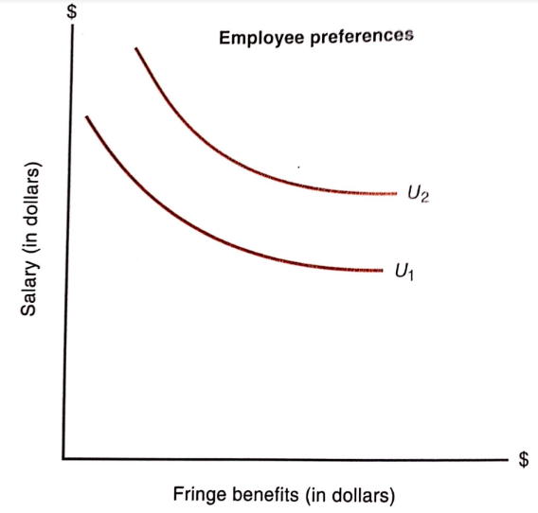
Gráficos (preferências dos empregados)
Preferências de Empregados por Salários e Benefícios
( ver Figura 3)
Essa figura mostra a preferência dos empregados por salários e benefícios usando curvas ide indiferença. O convexo das curvas implica que o empregado está disposto a substituir uma quantia de dinheiro relativamente grande do salário por adicionais em benefícios quando o empregado inicialmente pago em dinheiro.

Slide 28
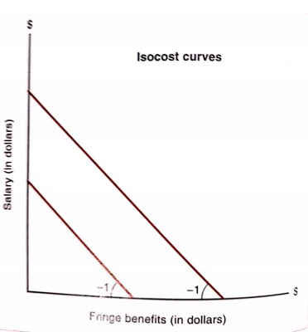
Gráficos (preferências dos empregados)
Preferências de Empregados por pagamento de salário ou Benefícios (ver Figura 4)
Essa figura exibe curvas de isocustos de uma firma representativa, sob a suposição que o valor da firma não seja afetado por pagar empregados em dinheiro ou usar a mesma quantia de dinheiro para fornecer benefícios. Cada curva é uma linha reta com um declive de –1; o valor da firma não é afetado por divisão entre o pagamento de um dólar por salário ou um dólar por benefícios.

Slide 29
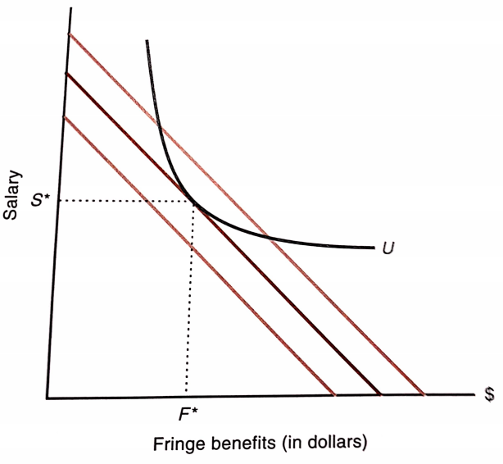
Gráficos (preferências dos empregados)
A combinação ótima entre salário e benefícios (ver Figura 5)
A figura mostra uma curva indiferente, U, para a utilidade da reserva de um indivíduo representante que a firma está tentando contratar. A firma pode contratar o indivíduo usando algum pacote de compensação ao longo da curva. A figura também nos mostra curvas de isocustos para a firma. A maximização do valor da firma, mostra o pacote de compensação que encontra a utilidade da reserva para o indivíduo como um custo menor.

Slide 30
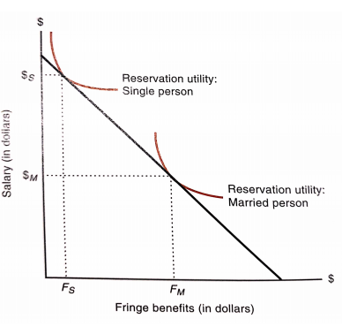
Gráficos (preferências dos empregados)
Usando a combinação entre salário e benefícios para atrair tipos particulares de empregados
(ver Figura 7)
A figura exibe uma curva de isocusto para a firma e curvas indiferentes representam a utilidade de reserva de pessoas que são solteiras e pessoas que possuem famílias. Neste exemplo, pessoas com famílias têm uma alta preferência por benefícios ( por exemplo, seguro saúde) mais do que pessoas solteiras que preferem dinheiro.

Slide 31
Questão
No modelo básico competitivo porque os empregados pagam pelo treinamento geral e as empresas pagam por treinamento específico?

